Slide 1
Portfolio
2023
클라이언트
프로그래머
Jung Ha Na
정하나
Email : jhana0302@gmail.com
Mobile : 010 4037 2311

Slide 2

01
자기 소개
클라이언트 프로그래머
Education
ETC
2024.02
한국공학대학교 게임공학과
Github
https://github.com/onehana1
Skills
언어
클라이언트
C
C++11
Python
Java
Lua Script
DirectX 12
OpenGL
Unreal 5
정하나 / Jung Ha Na
2000. 03. 02
+82 010 4037 2311
jhana0302@gmail.com
경기도 안양시 박달동

Slide 3
Contents
01
Star Giant(졸업작품) – 팀 프로젝트
03
스마트폰 게임 프로그래밍
개발 환경
개발 환경
사용 언어: C++ 11, Lua
클라이언트: DirectX 12
서버: IOCP
Unity(모델 추출 & 오브젝트 배치)
안드로이드 스튜디오
JAVA
04
스크립트 언어
개발 환경
사용언어: Python
02
게임엔진 프로그래밍 – 개인 프로젝트
개발 환경
05
2D 프로그래밍
사용 엔진: Unreal5
개발 환경
사용언어: Python

Slide 4
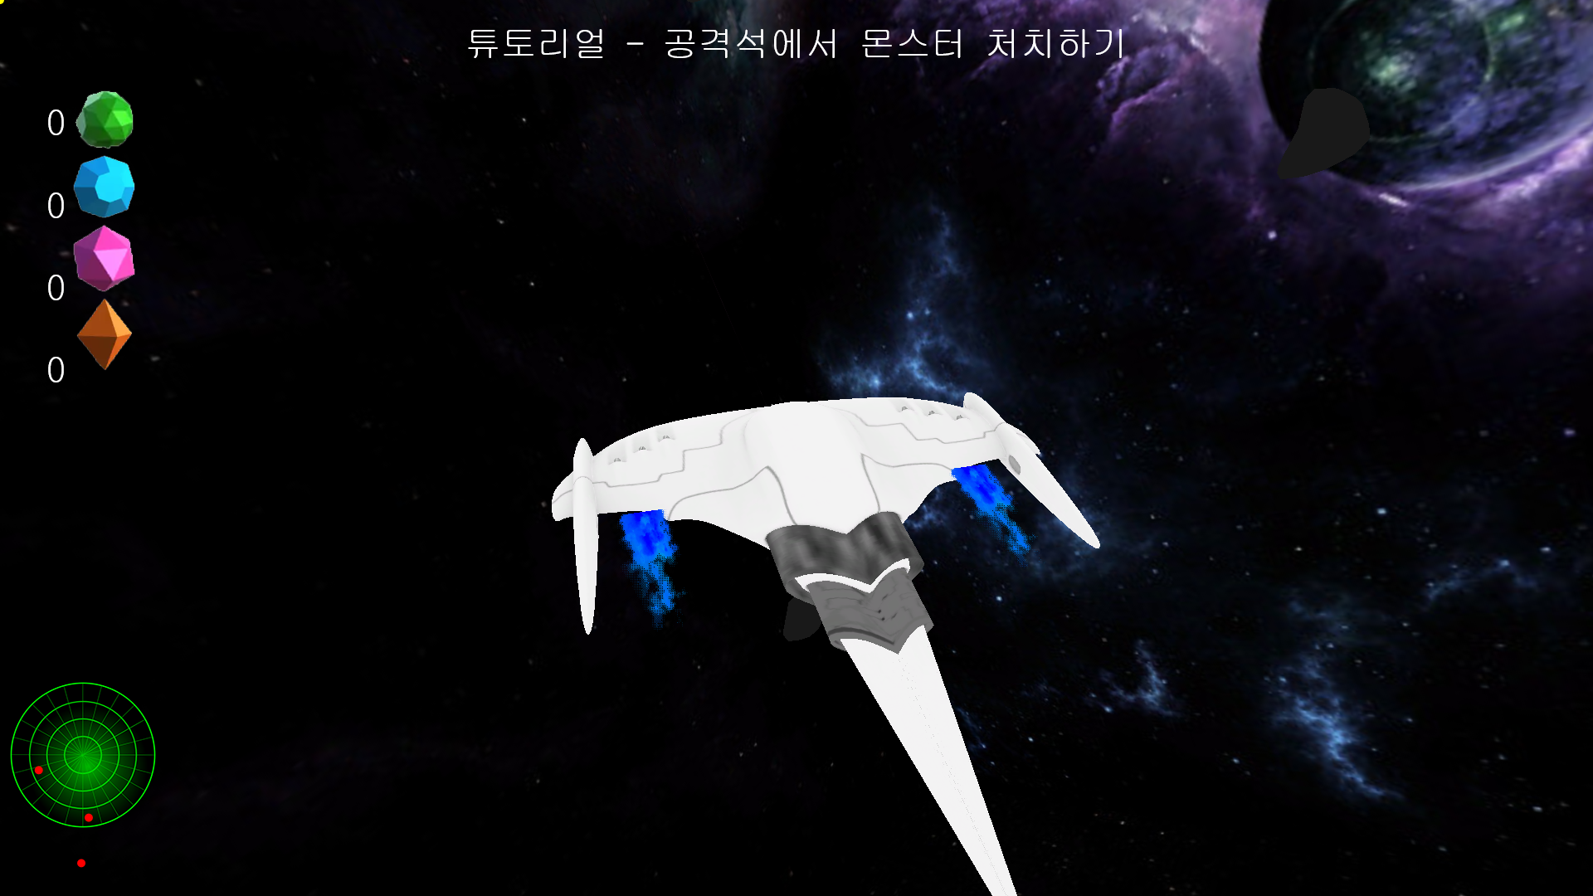
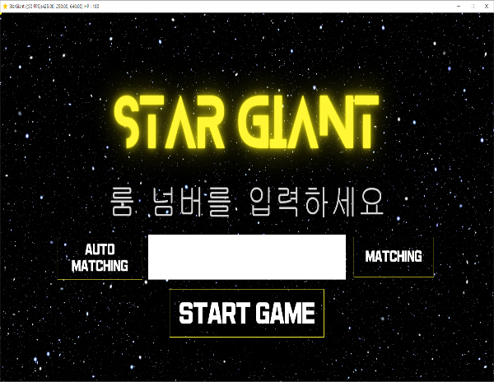
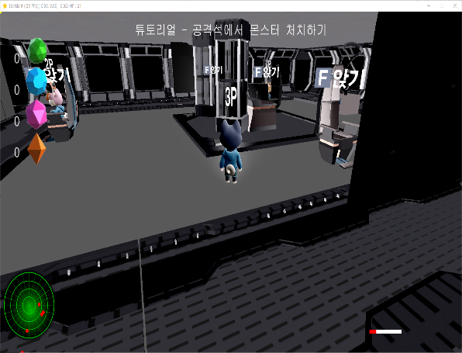
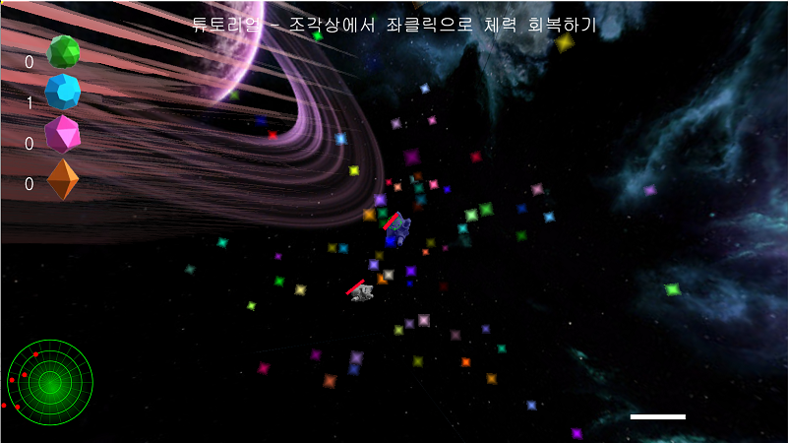
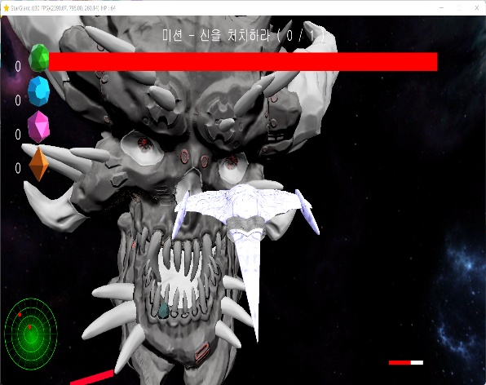
01
Star Giant (졸업작품)
Star Giant (졸업작품)
게임 장르 | 3D 협동 우주선 슈팅 게임
개발 기간 | 2023.01~2023.07
개발 인원 | 3명 클라이언트 2명 서버 1명
역할 | 클라이언트 프로그래머 플레이어, 보스 애니메이션 보스 스크립트 다양한 그래픽 효과 UI, 사운드
깃허브 | https://github.com/Leesiw/StarGiant
영상 링크 | https://youtu.be/CSMsfHXL-eI
타이틀 화면(매칭화면)
우주선 조종모드
우주선 내부 화면
우주선 공격 모드
16:9 ratio
스타 자이언트를 되찾아 우주를 지켜라!
최대 3명의 플레이어가 함께 하는 역할 분담 플레이를 즐길 수 있다.
우주선에는 1개의 조종석과 3개의 공격석이 있다.
플레이어들은 우주선 내부에서 상호작용을 통해 공격과 조종을 할 수 있다.
미션을 따라 적들과 보스를 해치우면 게임을 클리어 할 수 있다.
보스와의 전투

Slide 5
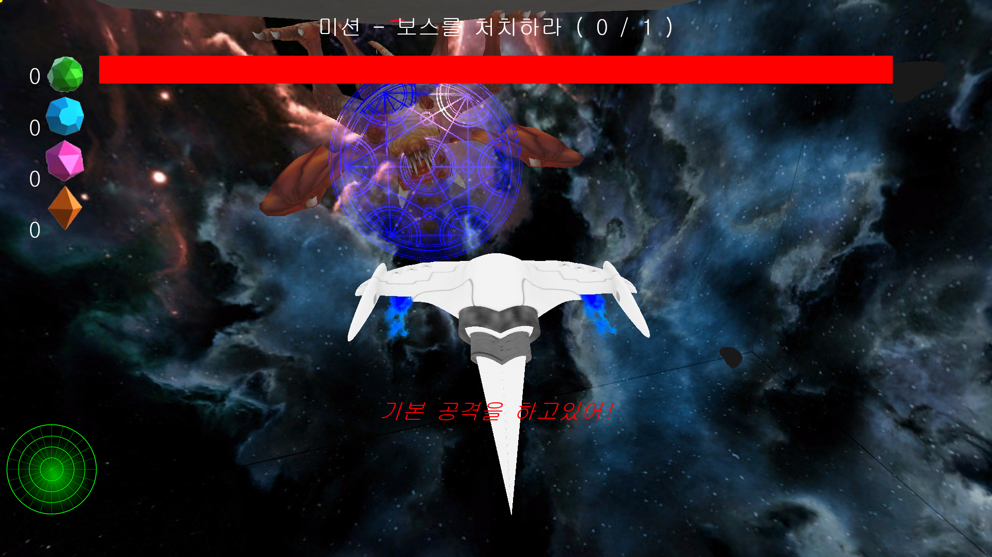
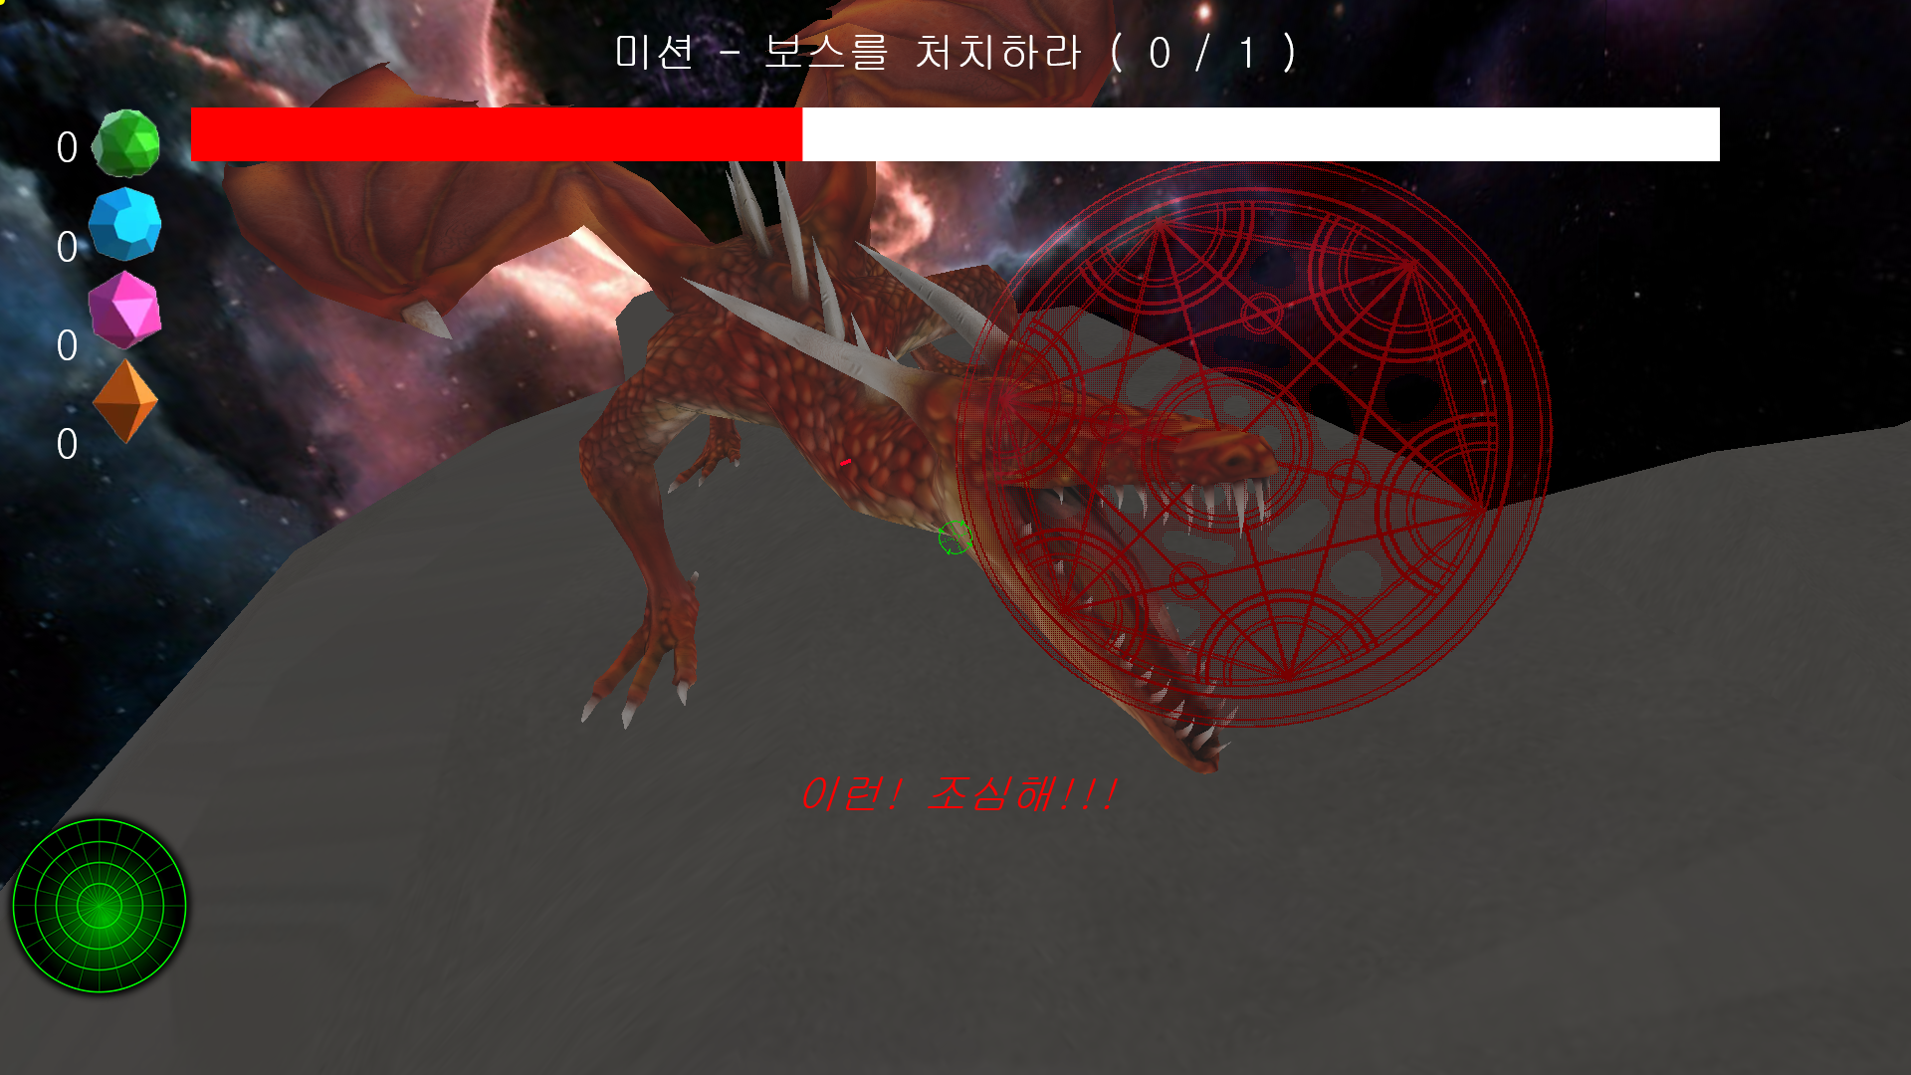
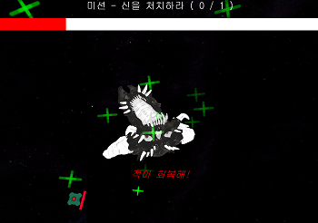
01
Lua를 사용한 보스 스크립트
보스 AI
드래곤 / 스컬 보스 존재
Lua 스크립트를 통해 보스 상태 조정
드래곤은 3가지, 스컬은 4가지 보스 공격 패턴 존재
(조건에 따라 패턴이 랜덤으로 실행)
- 보스의 체력에 따라 다른 보스 패턴 실행
-- god_ai.lua
-- 보스 스킬 쿨타임
SHOT_COOL_TIME = 4
MELEE1_COOL_TIME = 4
MELEE2_COOL_TIME = 4
HIT1_COOL_TIME = 4
HIT2_COOL_TIME = 4
ATTACK_COOL_TIME = 4
MOVE_COOL_TIME = 4
-- 보스의 초기 상태
state = GodState.IDLE2
motion = GodState.IDLE2
MaxHp = 100
curHp = MaxHp
onappear = true
-- 보스 초기 위치
god_x = -15000
god_y = -15000
god_z = -15000
-- 보스의 AI 업데이트 함수
function updateGodAI(hp, bpx, bpy, bpz, elapsedTime
-- 보스가 나타날 때
if state == GodState.IDLE2 then
if onappear then
appear(bpx, bpy, bpz)
onappear = false
end
-- 기본상태
elseif state == GodState.IDLE1 then
idle(frameTime, bpx, bpy, bpz)
-- 보스의 체력이 0 이하일 때 죽음 상태 처리
elseif state == GodState.DIE then
if curHp <= 0 then
die()
end
-- 보스가 공격상태일 때
elseif state == GodState.ATTACK then
attack(frameTime)
end
-- 보스의 다음 상태를 결정합니다.
nextState( bpx, bpy, bpz)
end

Slide 6
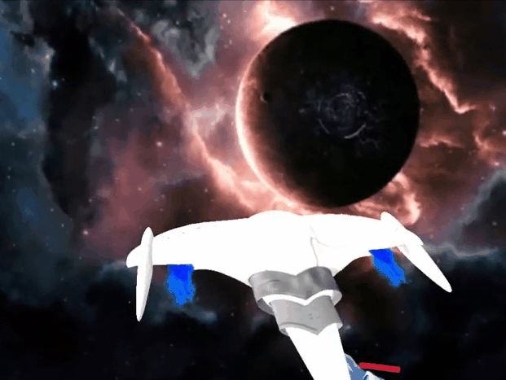
01
hlsl을 사용한 불꽃 쉐이더
우주선 불꽃
3가지 텍스쳐를 사용(노이즈 텍스쳐, 알파 텍스쳐, 불꽃 색상 텍스쳐)
노이즈 텍스쳐를 이동시켜서 불꽃이 타오르는 느낌을 줌
우주선 모델에서 불꽃을 붙일 곳을 읽어오고 불꽃 위치를 조정함
float4 PS_FIRE(VS_FIRE_OUTPUT input) : SV_TARGET
{
noise1 = gtxtNoiseTexture.Sample(gssFIRE1, input.uv1);
noise2 = gtxtNoiseTexture.Sample(gssFIRE1, input.uv2);
noise3 = gtxtNoiseTexture.Sample(gssFIRE1, input.uv3);
noise1 = (noise1 - 0.5f) * 2.0f; noise2 = (noise2 - 0.5f) * 2.0f;
noise3 = (noise3 - 0.5f) * 2.0f;
// 불꽃 색상 텍스쳐와 알파 텍스쳐를 흩뜨려진 노이즈 좌표에 따라 샘플링하여 불꽃 효과를 준다
noise1.xy = noise1.xy * distortion1.xy;
noise2.xy = noise2.xy * distortion2.xy;
noise3.xy = noise3.xy * distortion3.xy;
finalNoise = noise1 + noise2 + noise3;
perturb = ((1.0f - input.uv.y) * distortionScale) + distortionBias;
noiseCoords.xy = (finalNoise.xy * perturb) + input.uv.xy;
// 샘플링을 clamp를 사용한다
fireColor = gtxtFIRETexture.Sample(gssFIRE2, noiseCoords.xy);
// 불의 투명도
alphaColor = gtxtAlphaTexture.Sample(gssFIRE2, noiseCoords.xy);
fireColor.a = alphaColor;
return fireColor;
}

Slide 7
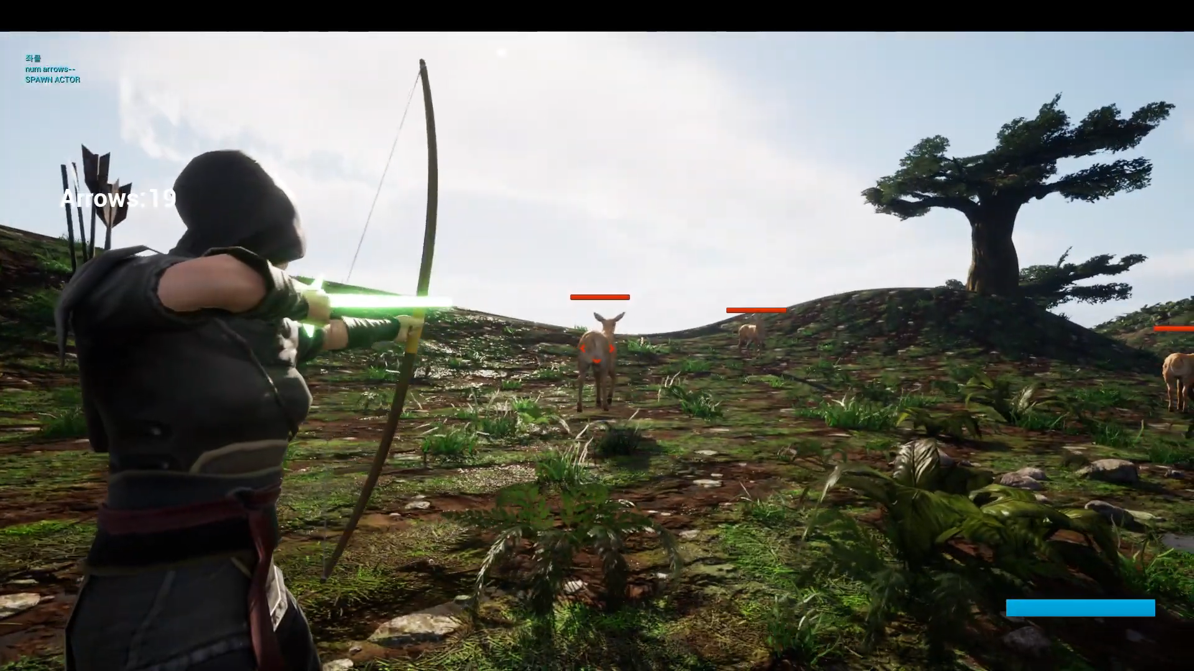
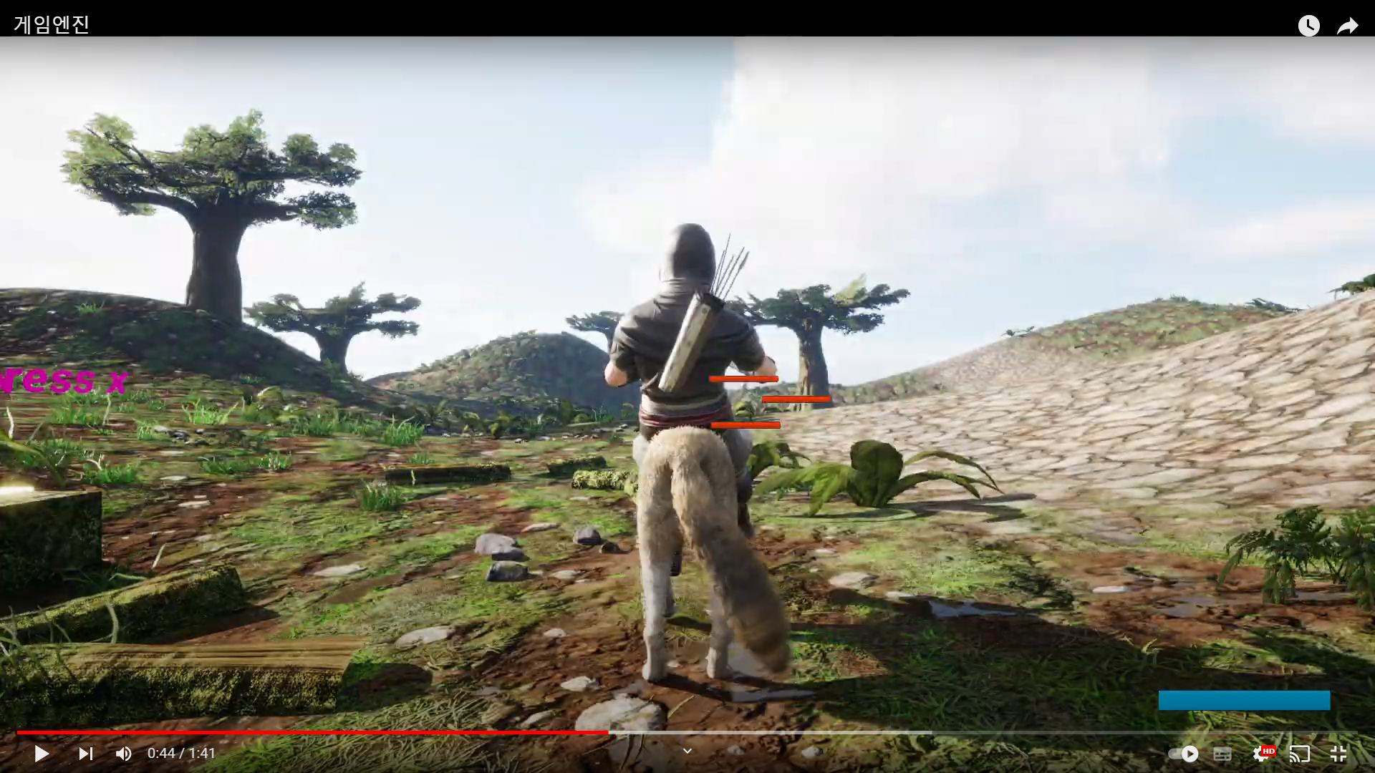
02
게임엔진 프로그래밍 텀프로젝트
게임엔진 프로그래밍
게임 장르 | Rpg
개발 기간 | 2023.06
개발 인원 | 1명
구현 내용 | 활로 전투 늑대 라이딩
깃허브 | https://github.com/onehana1/Game-Engine
영상 링크 | https://youtu.be/W3XDPq2JSzI
활로 적을 처치하여 게임을 클리어하자
화살을 주워 사슴과 사자를 해치우면 게임을 클리어 할 수 있다.

Slide 8
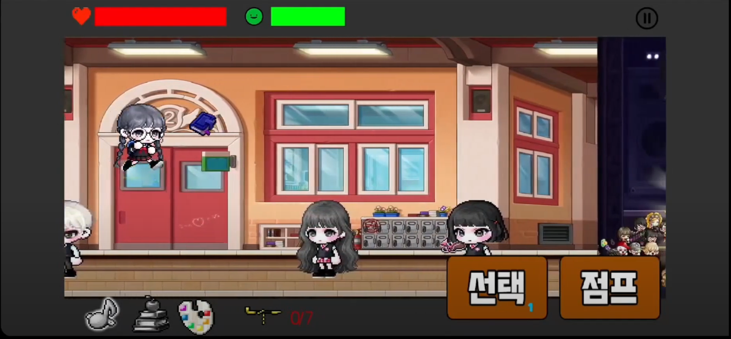
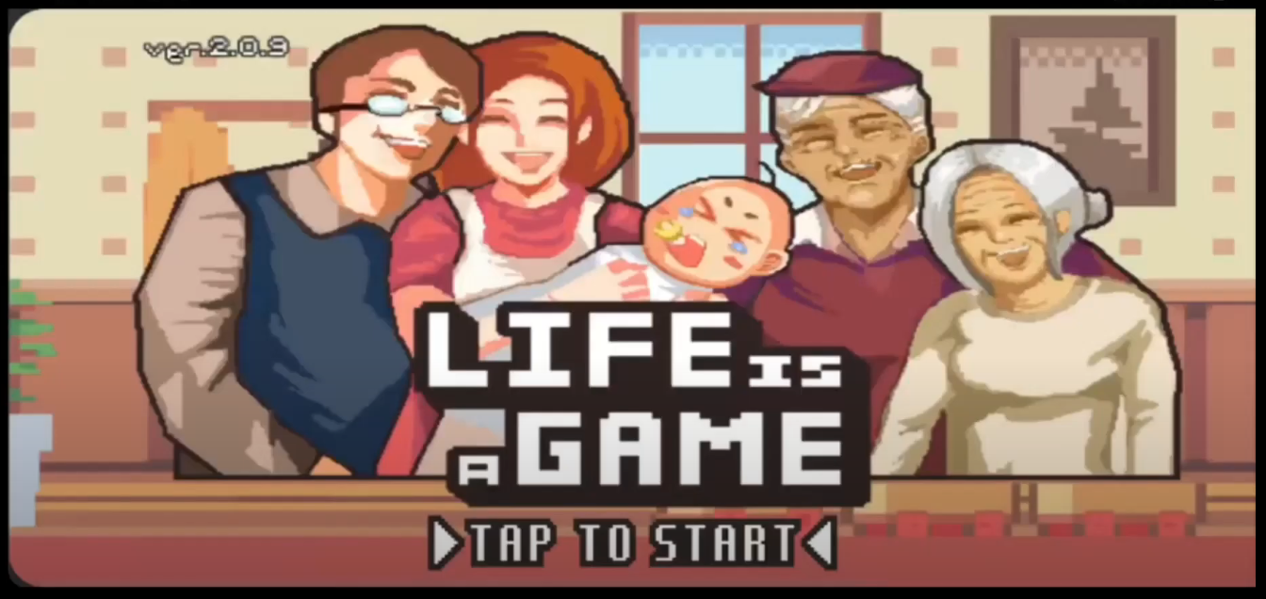
03
스마트폰 프로그래밍 텀프로젝트
스마트폰 게임 프로그래밍
게임 장르 | Life is a game: 인생게임 모작
개발 기간 | 2023.04~ 2023.06
개발 인원 | 1명
구현 내용 | 플레이어 모션 충돌처리 UI, 사운드
깃허브 | https://github.com/onehana1/Android-Game
영상 링크 | https://youtu.be/4PcOmB9gkDo
Life is a game:인생 게임 모작
선택과 점프키를 통해서 인생을 플레이하고 여러 엔딩을 만나보자

Slide 9
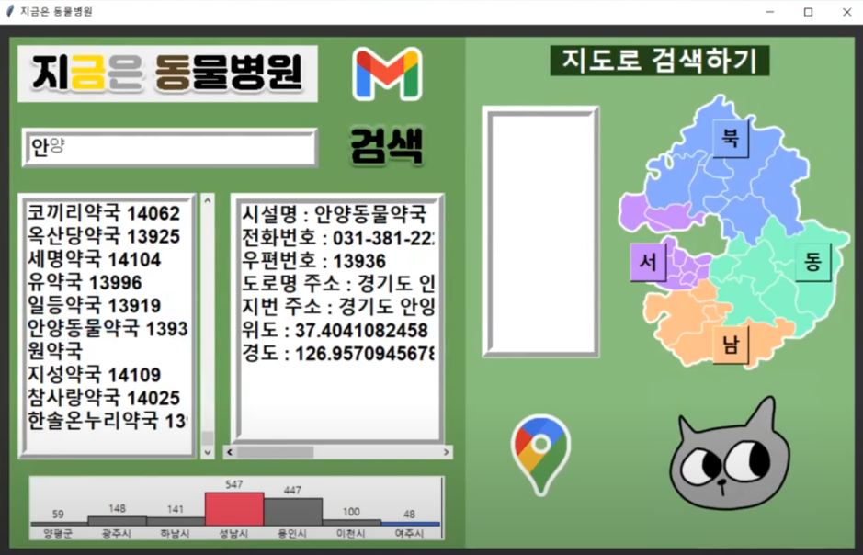
04
스크립트 언어 텀프로젝트
스크립트 언어
장르 | 동물 병원 정보 검색 프로그램
개발 기간 | 2022.04 ~ 2022.06
개발 인원 | 2명
구현 내용 | 검색, 이메일 수신, 지도 연동 c/c++, 텔레그램 연동
깃허브 | https://github.com/Leesiw/scriptlang.git
영상 링크 | https://youtu.be/lOTUcqYuJbU
동물 병원 정보 검색 프로그램
검색창에 지역을 입력하면 동물병원을 검색할 수 있다.
지도 버튼을 눌러 지역을 출력하고 그 지역 중 하나를 선택하여 검색할 수 있다.

Slide 10
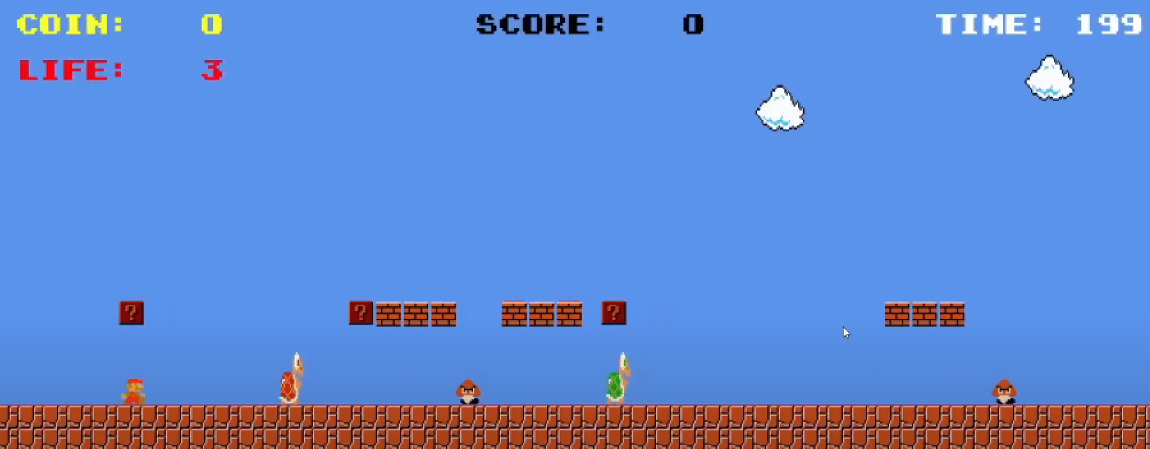
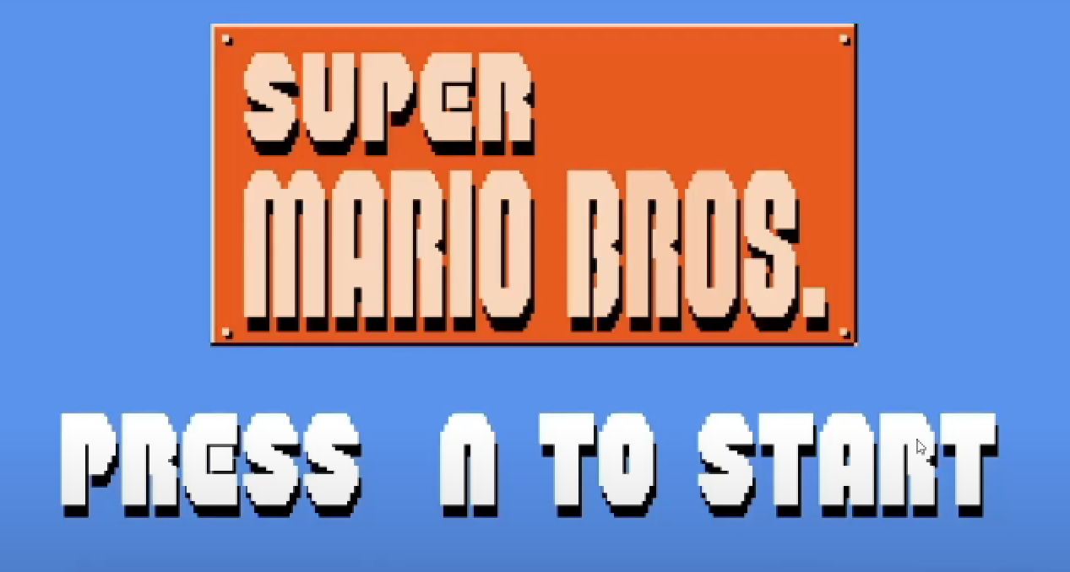
05
2DGP 프로그래밍 텀프로젝트
2DGP 프로그래밍
게임 장르 | 플랫폼 액션 게임, 슈퍼 마리오 모작
개발 기간 | 2021.10 ~ 2021.12
개발 인원 | 1명
구현내용 | 여러 모션 스테이지 2개(초원/보스) 4개 적 AI UI, 사운드
깃허브 | https://github.com/onehana1/2dgp_project1
영상 링크 | https://youtu.be/6qeqnxeoJqA
슈퍼 마리오 모작
적을 처치하거나 피해서 목표지점까지 도달하고,
다음 스테이지로 넘어가 보스를 처치해 게임을 클리어 하자

